Slide 1
6.0 Herramientas avanzadas en Windows (I). Administrador de dispositivos
Álvaro Cañizares Ramallo
da1d1e

Slide 2
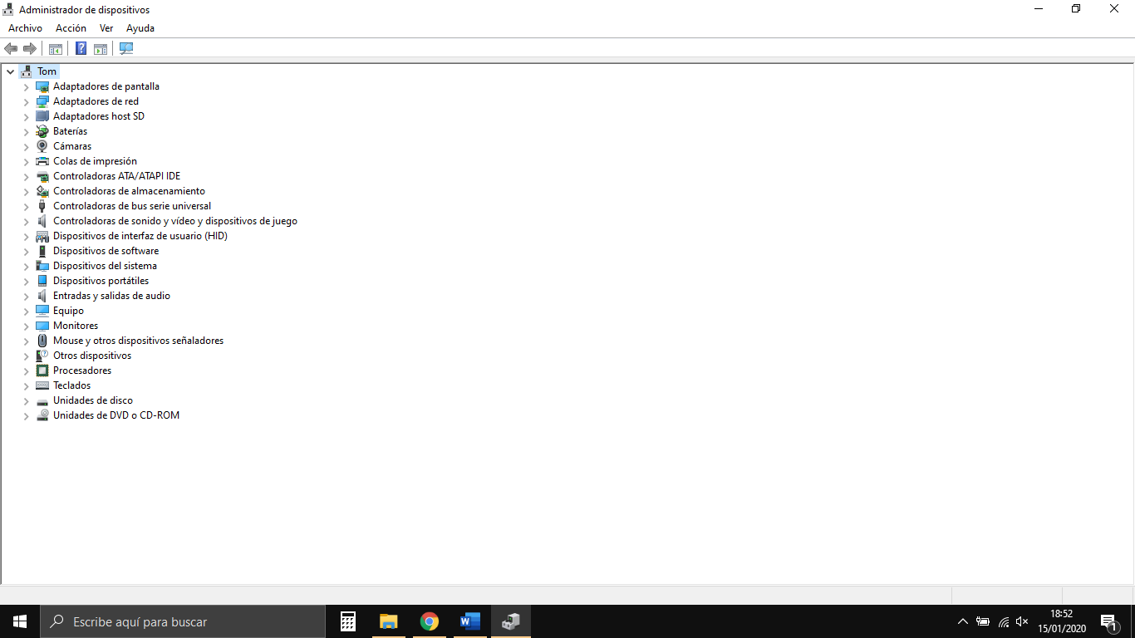
Desde el administrador de dispositivos se pueden acceder a las características de los componentes del ordenador.
Como primer seleccionable aparecerá el nombre del sistema, en este caso, Tom

Slide 3
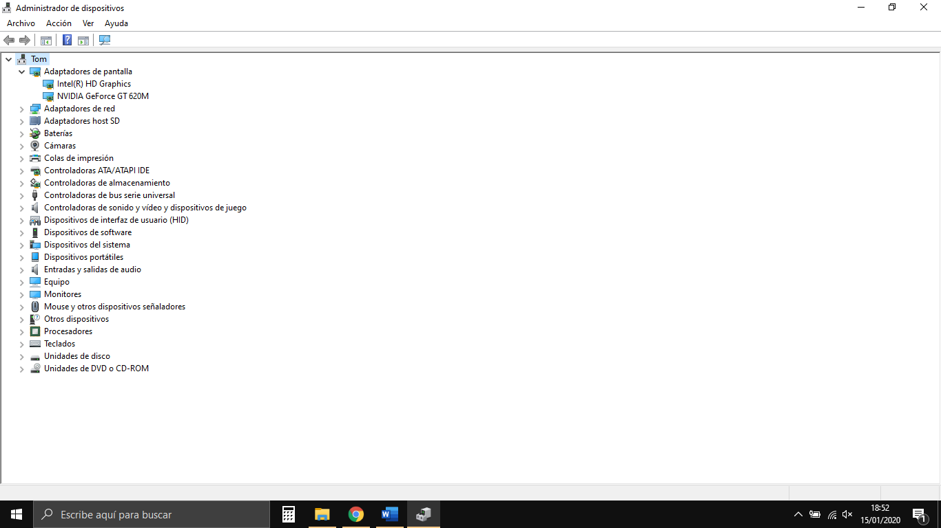
Al desplegar la categoría, se ven los componentes de esta.
En el caso de adaptadores de pantalla aparecerán las GPU

Slide 4
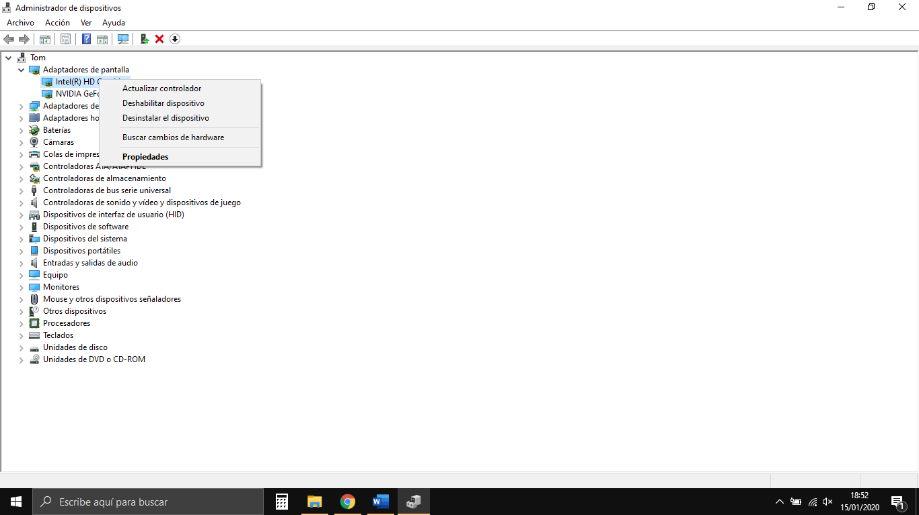
Si clicamos con el botón derecho nos da una serie de opciones con sus drivers y propiedades

Slide 5
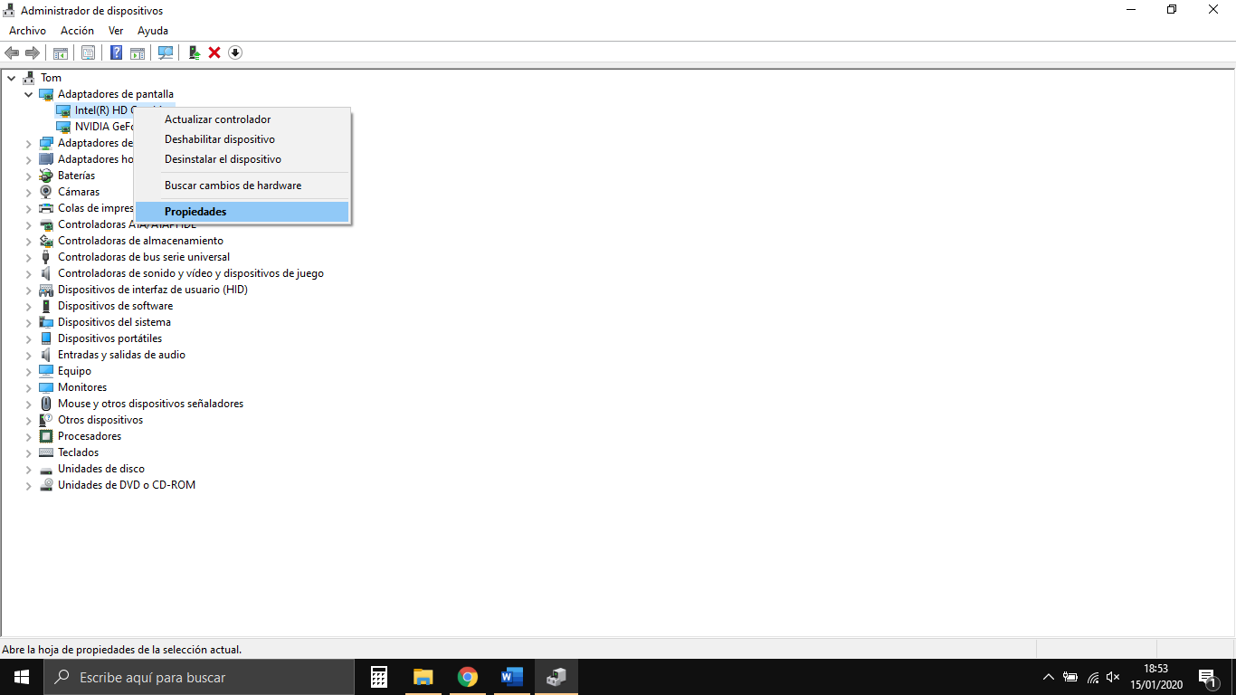
Si clicamos en propiedades, veremos las características de este componente

Slide 6
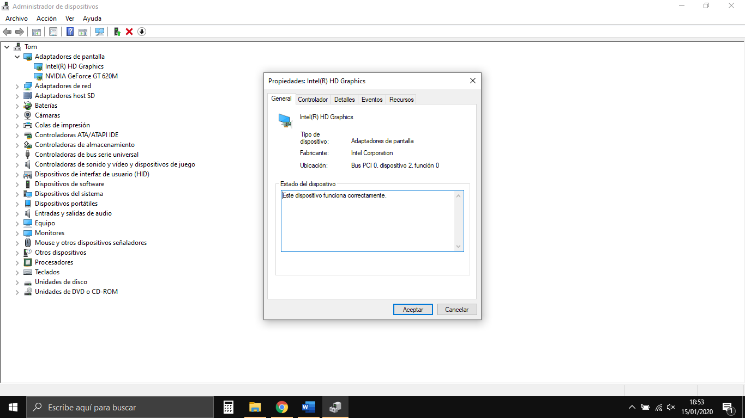
En la primera pestaña, General, podemos ver el nombre, tipo de dispositivo, su fabricante, lugar de conexión y estado

Slide 7
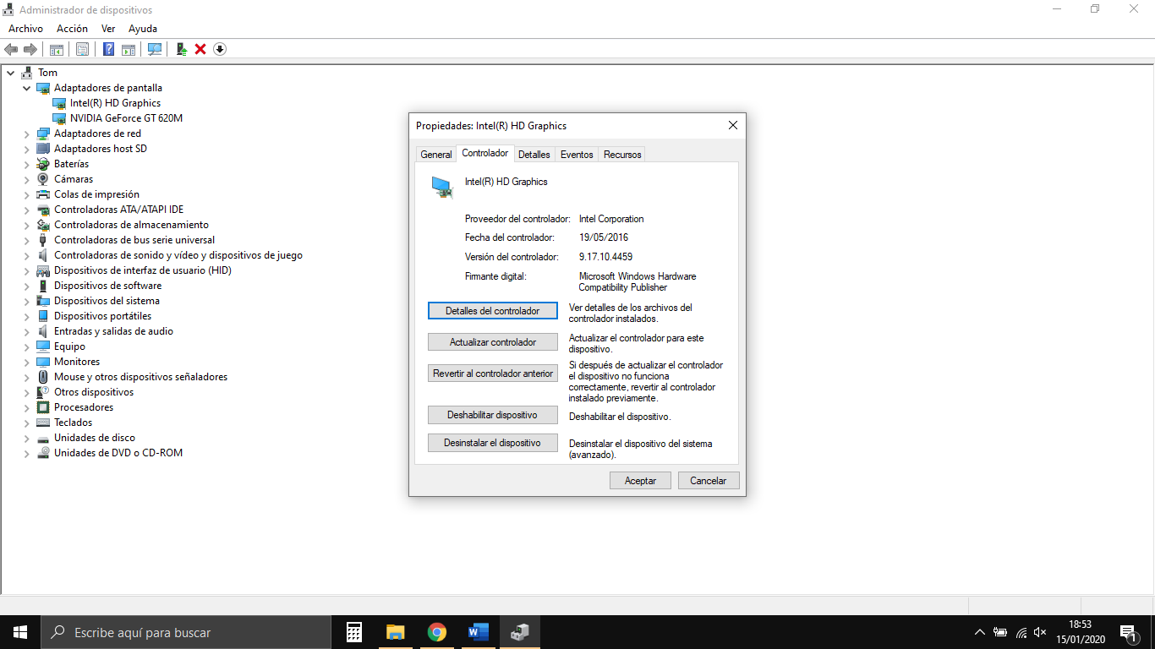
Desde la segunda pestaña se pueden configurar las versiones del driver, así como actualizarlo, revertirlo, deshabilitarlo o desinstalarlo

Slide 8
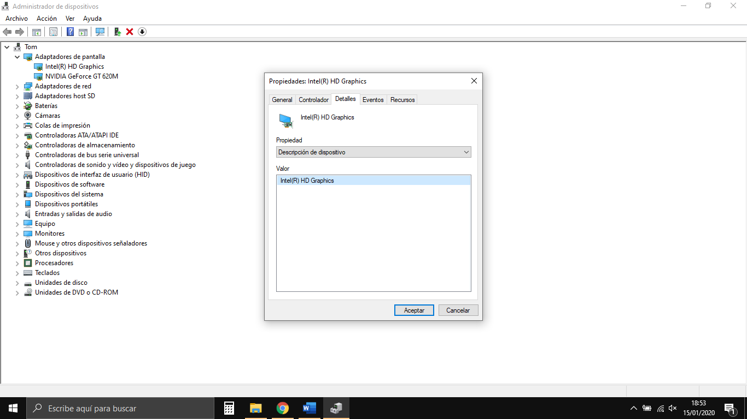
En la pestaña detalles podemos acceder a un extenso desplegable con toda la información al detalle del componente

Slide 9
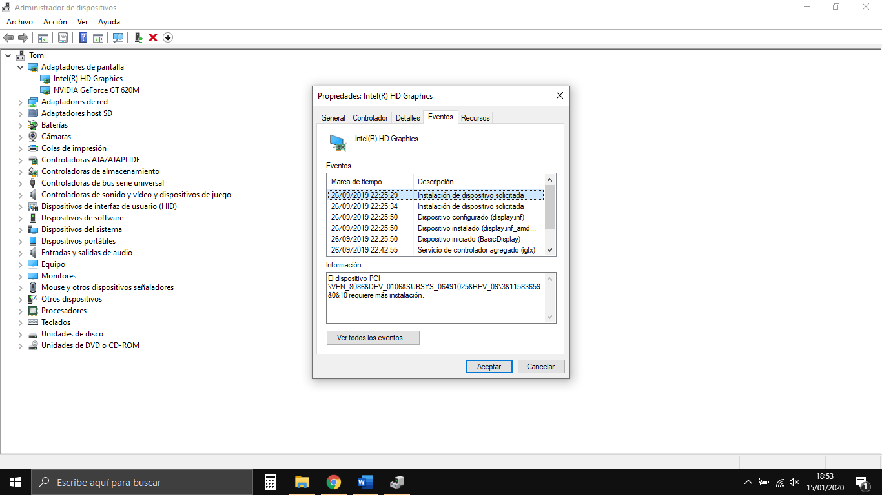
En la pestaña eventos podemos acceder al historial del componente

Slide 10
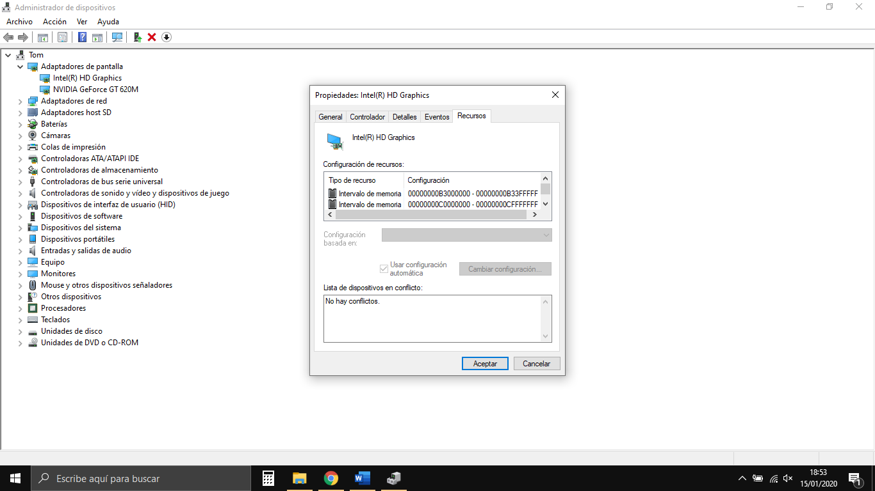
Desde la última pestaña podremos ver los recursos que requiere el componente

Slide 11
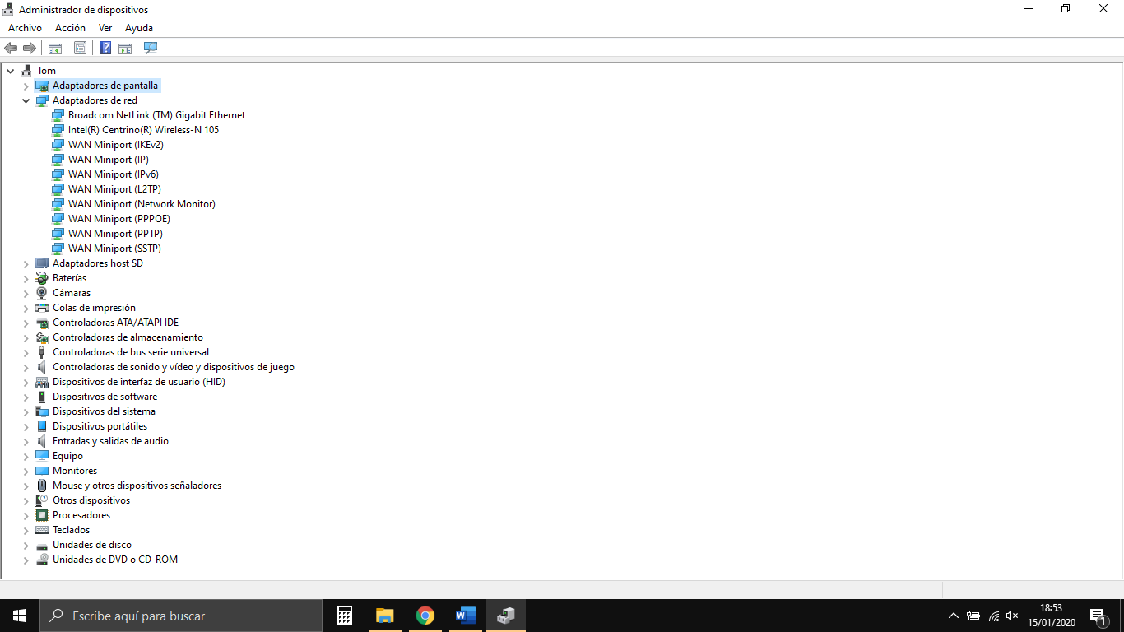
En el adaptador de red podemos ver las conexiones de red que permite el ordenador. Cabe destacar el adaptador WIFI y el Ethernet

Slide 12
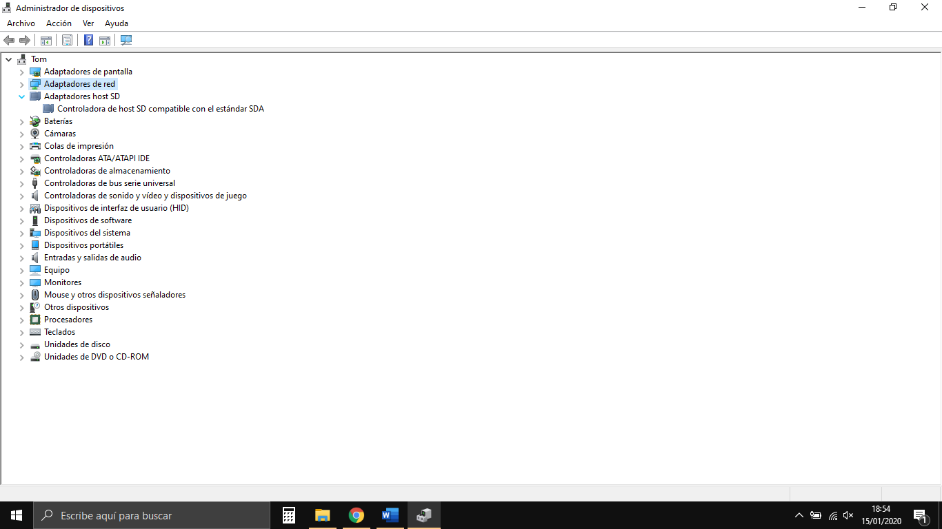
En este desplegable se accede a los componentes conectados en la conexión para tarjetas SD

Slide 13
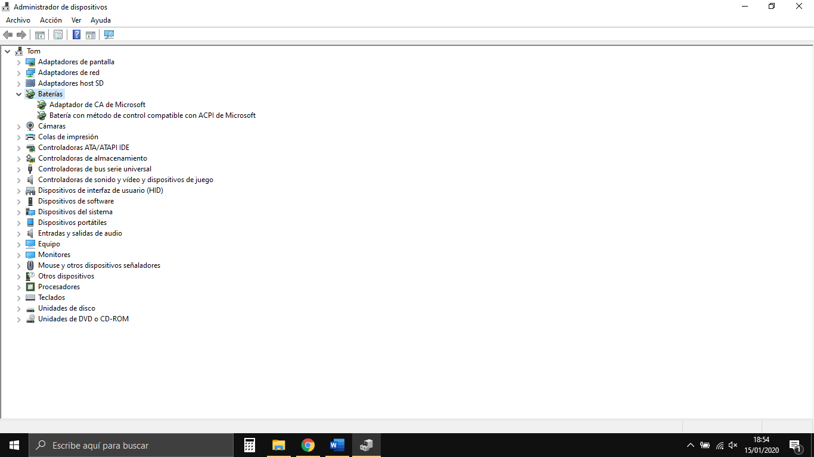
Desde Baterías podemos ver el adaptador del ordenador y batería

Slide 14
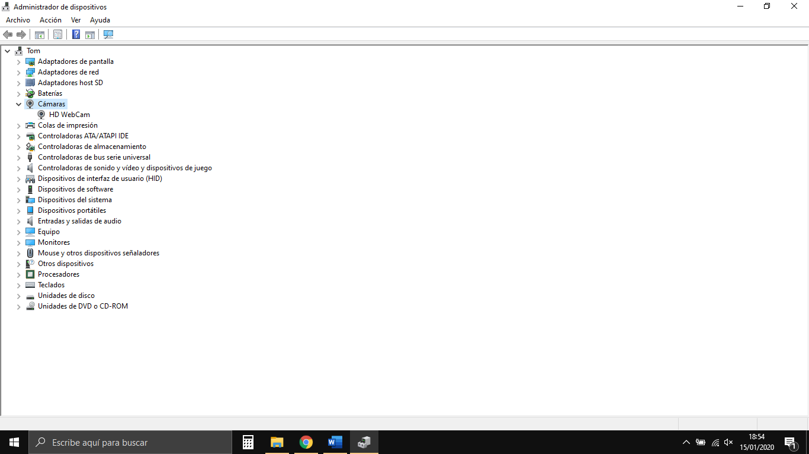
Desde Cámara podremos acceder a todos los dispositivos de cámara que tengamos conectados, en este caso, una webcam

Slide 15
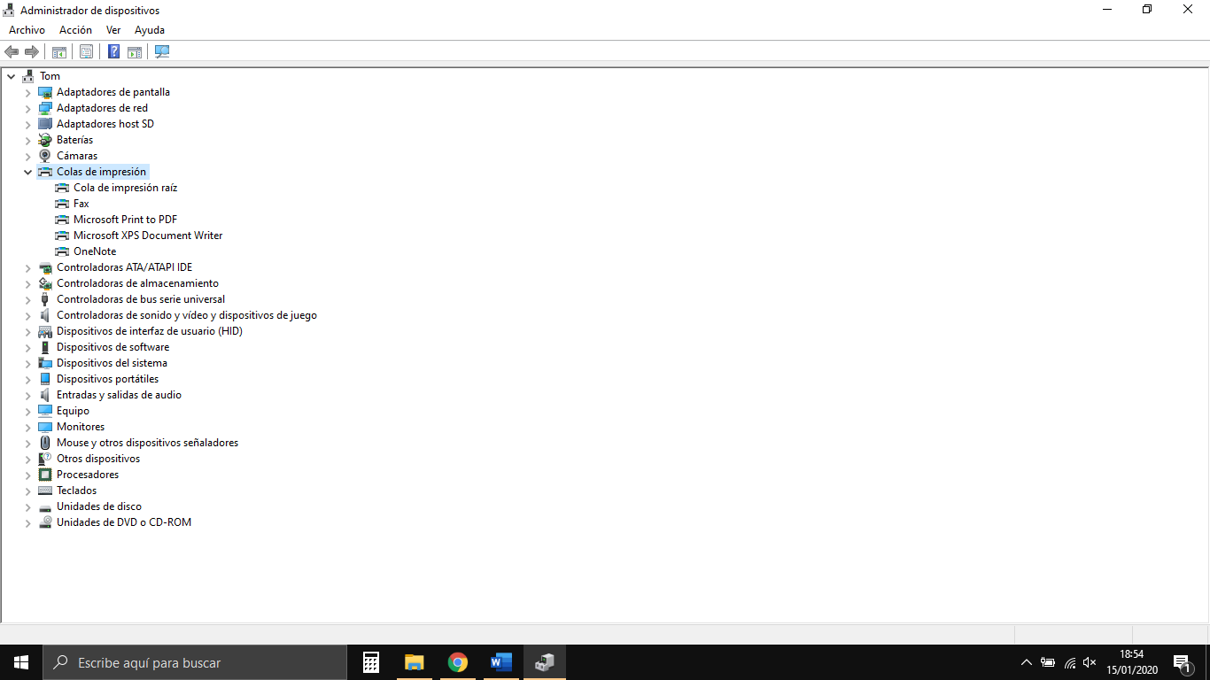
Aquí podemos observar que se encuentran las impresoras que hayan instalado su driver, fax y una cola de impresión

Slide 16
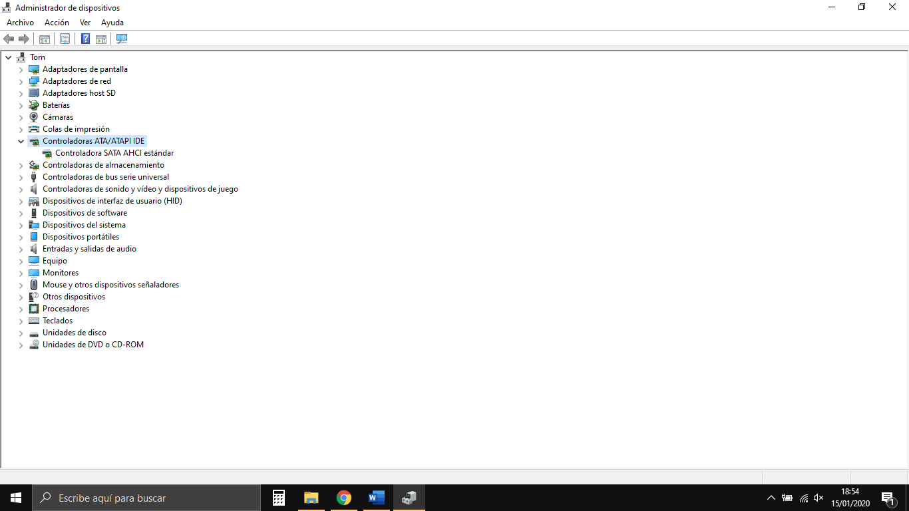
Las controladoras ATA/ATAPI son las que se encargan de las conexiones con las unidades de almacenamiento masivo

Slide 17
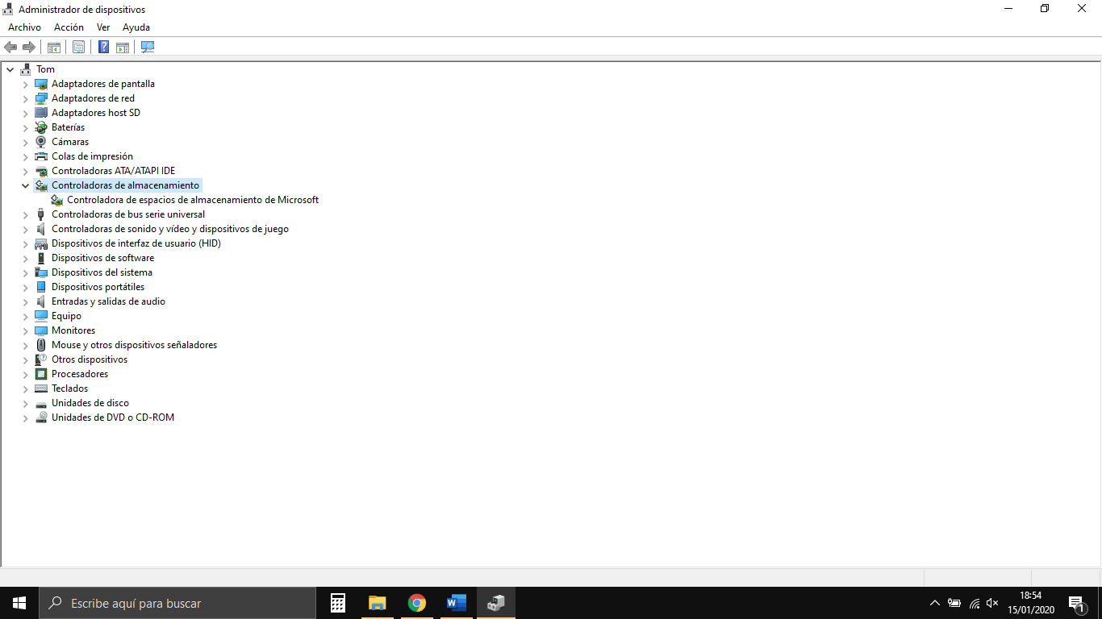
Podemos acceder a la controladora de espacio de almacenamiento

Slide 18
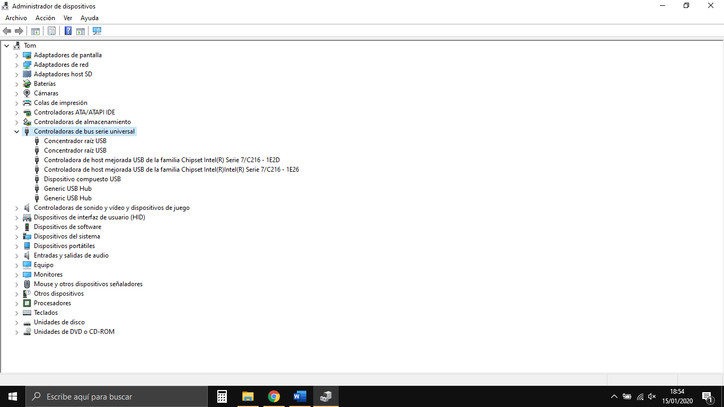
Desde este desplegable se puede observar todos los dispositivos conectados por USB y los controladores

Slide 19
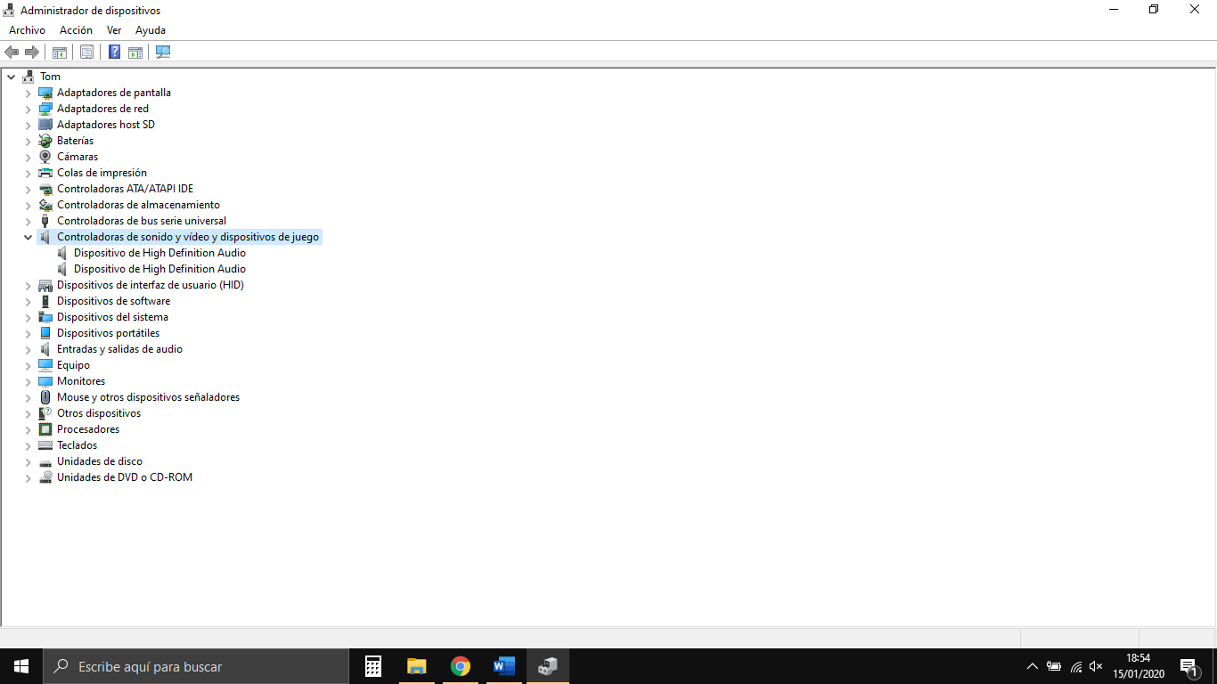
Aquí se accede a los dispositivos de audio, por lo general altavoces

Slide 20
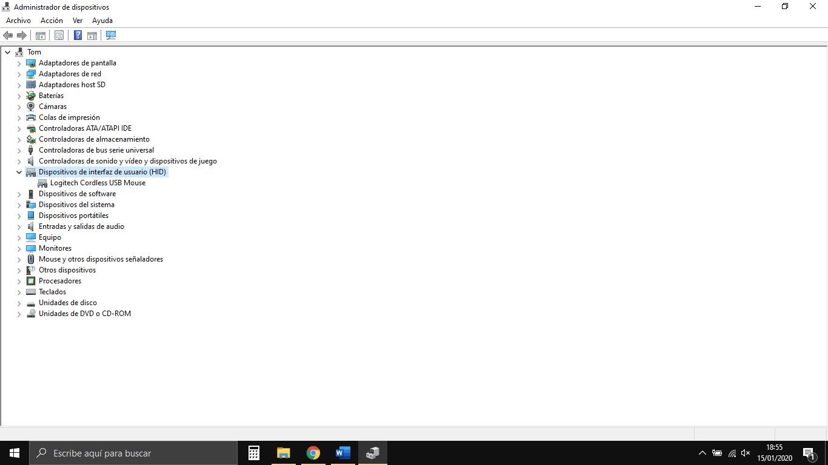
Desde aquí accedemos a dispositivos como teclados y ratones que no requieren de drivers previos

Slide 21
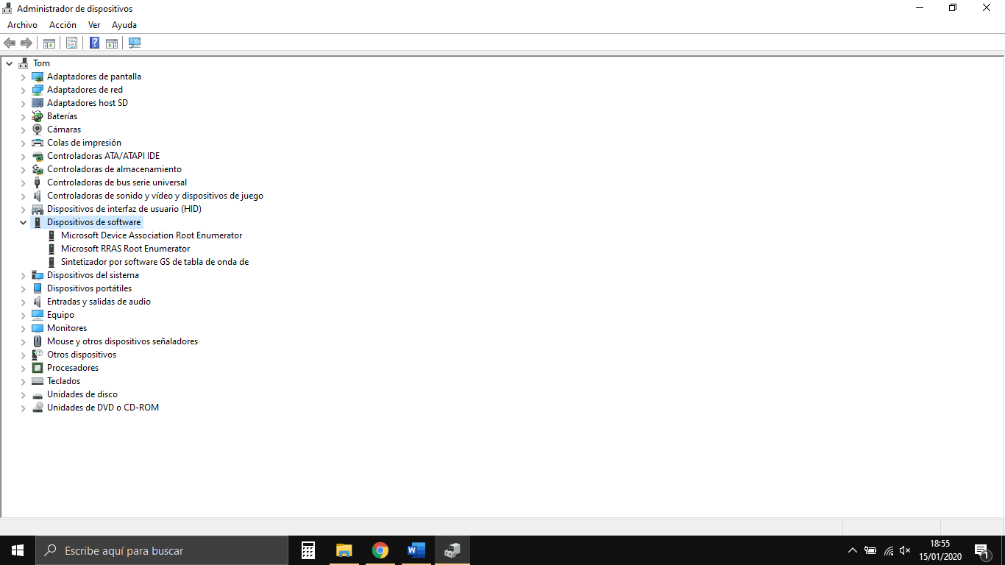
Podemos acceder a los instaladores de drivers que necesitan permiso de Root

Slide 22
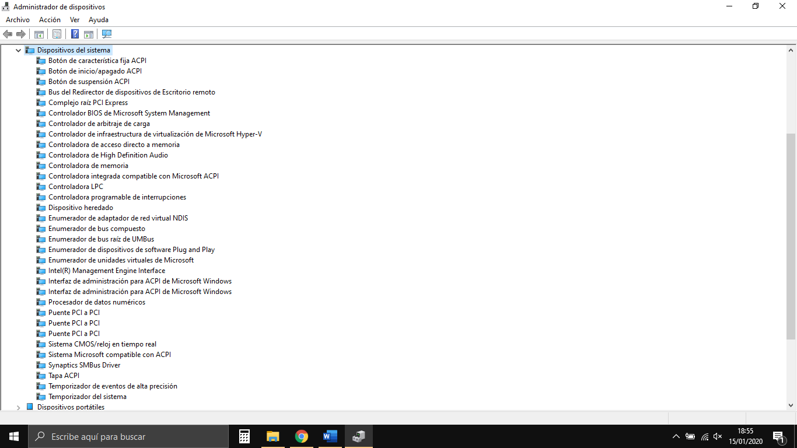
Desde dispositivos de sistema podemos ver una serie de controladores que son usados directamente por el SO

Slide 23
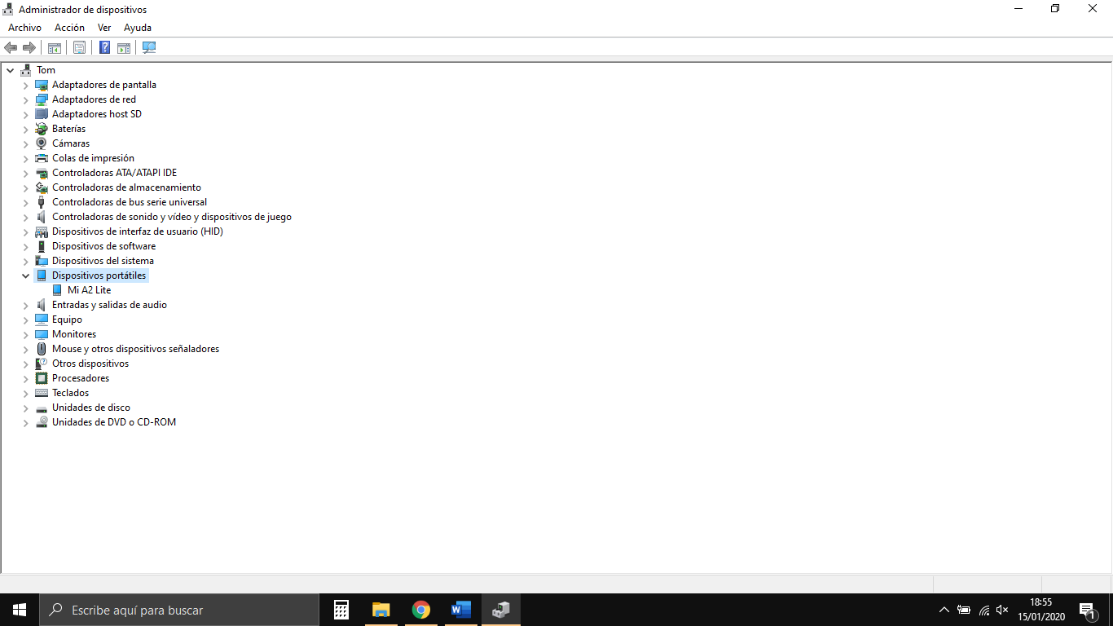
Si tenemos conectados dispositivos, aparecerán aquí. En este caso un móvil

Slide 24
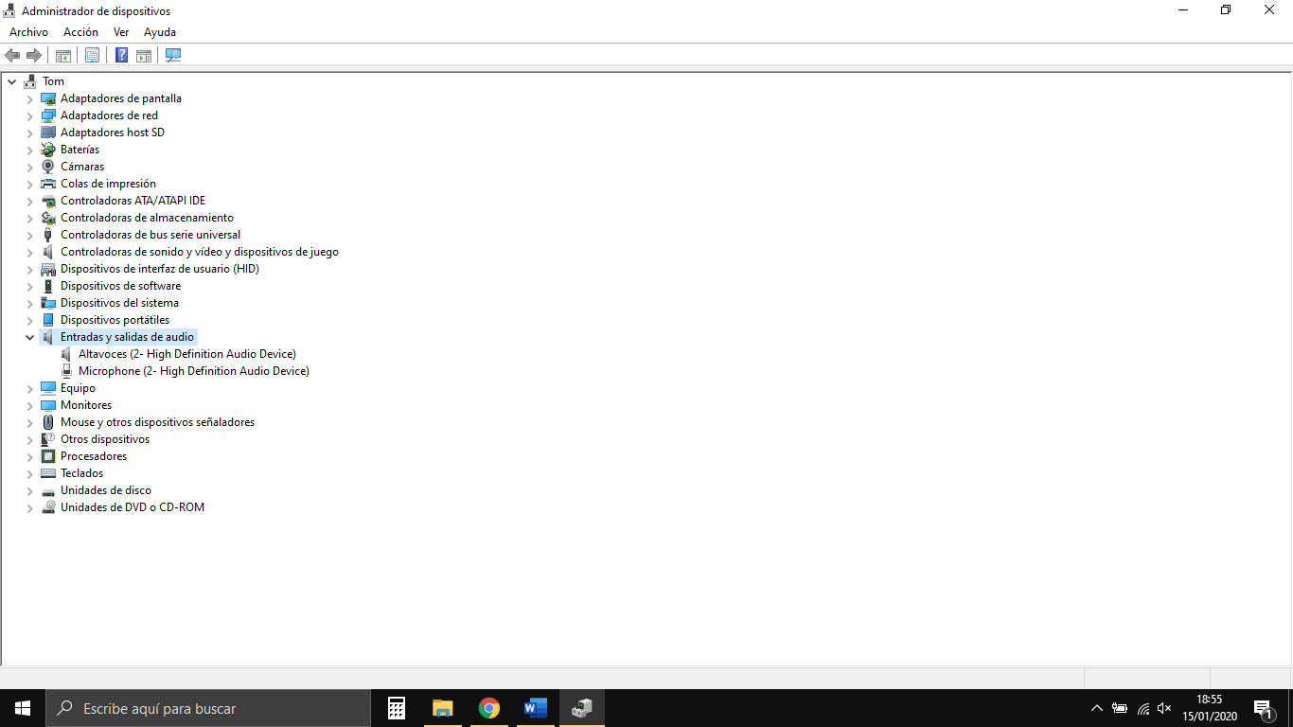
Desde Entradas y Salidas de audio podemos acceder a las configuraciones de los altavoces y micrófonos instalados

Slide 25

Aquí accederemos a la configuración del equipo

Slide 26
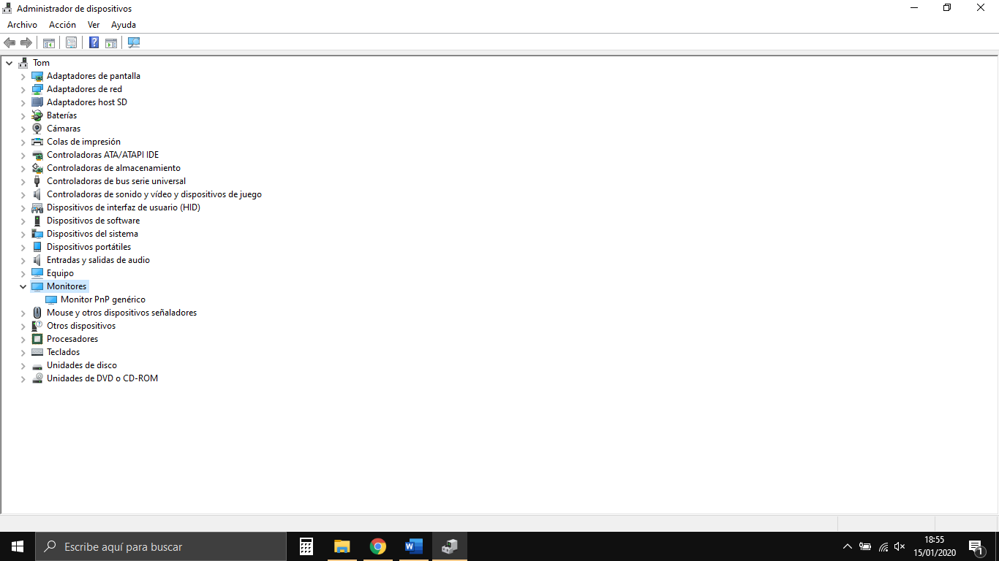
Desde Monitores podremos observar los drivers de todas las pantallas que se encuentren conectadas

Slide 27
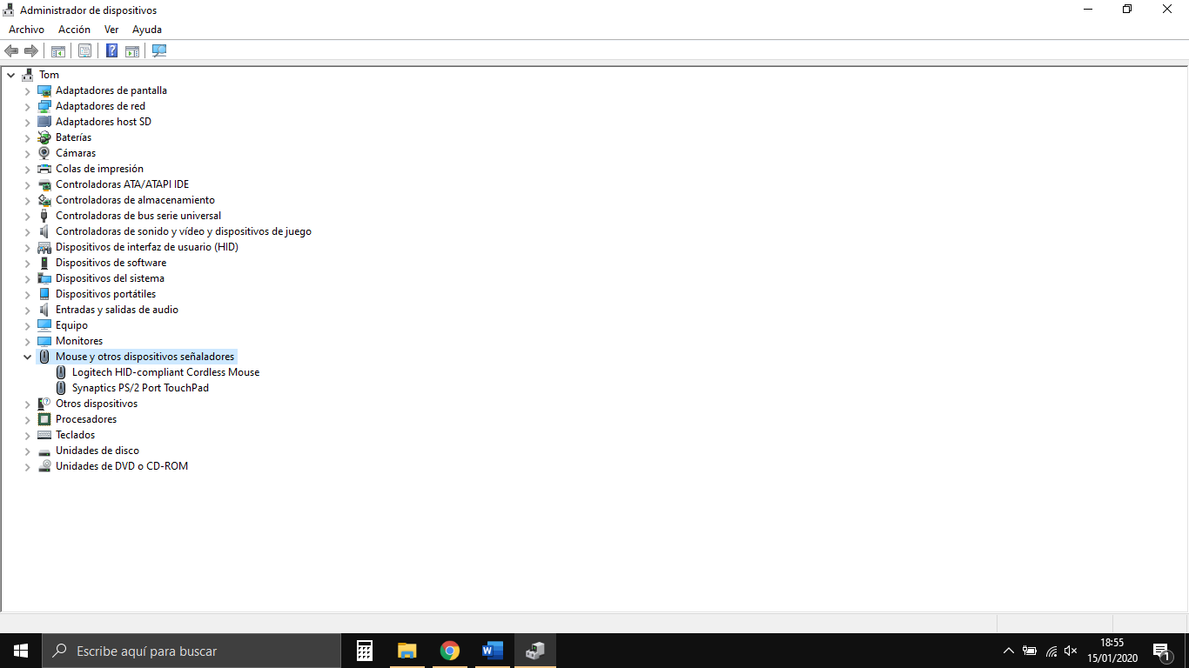
Desde este desplegable se accede a los ratones que se encuentran conectados. En este caso, uno inalámbrico y un TouchPad.

Slide 28

Puede darse el caso de que un controlador presente problemas, en ese caso, como se observa, aparecerá junto al icono un triangulo con una exclamación

Slide 29
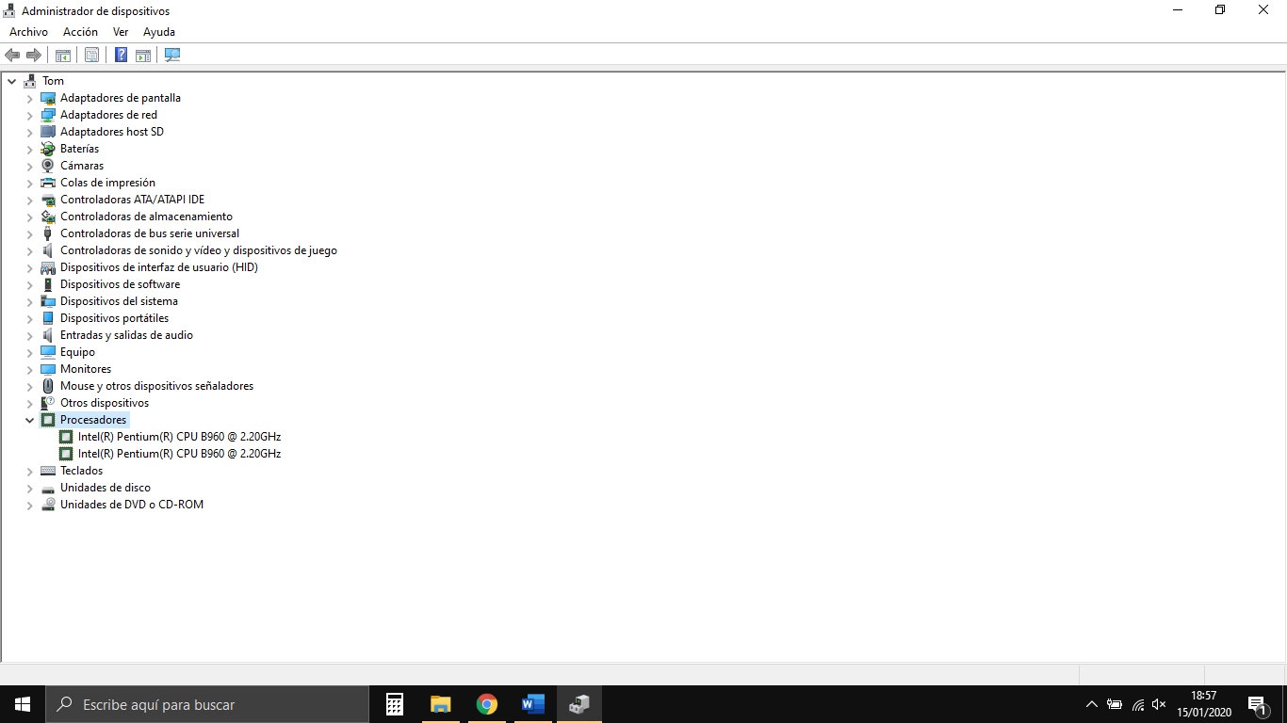
En el desplegable Procesadores podemos acceder a los núcleos del microprocesador de forma independiente

Slide 30
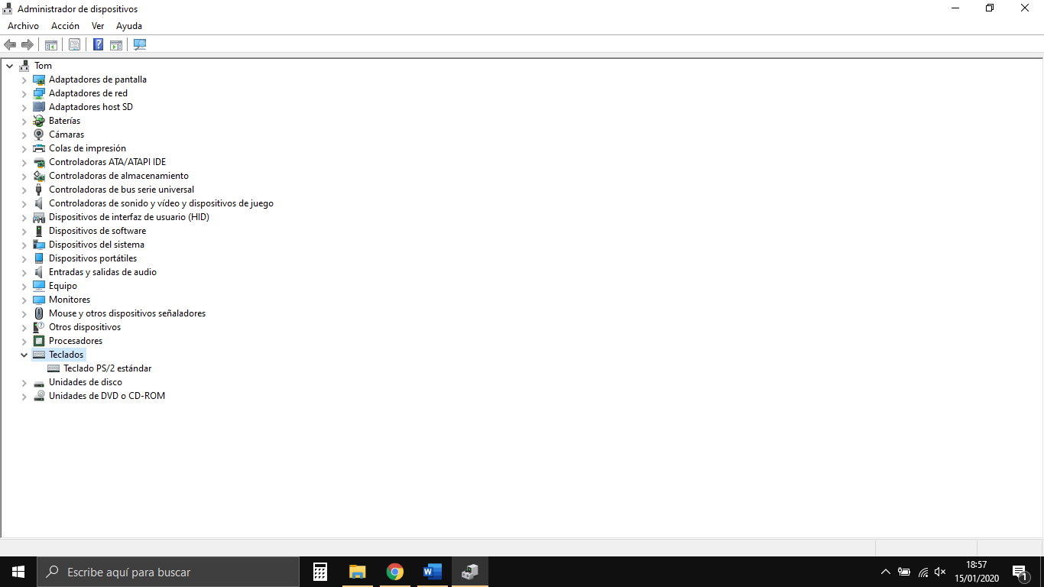
Aquí encontraremos todos los teclados conectados

Slide 31
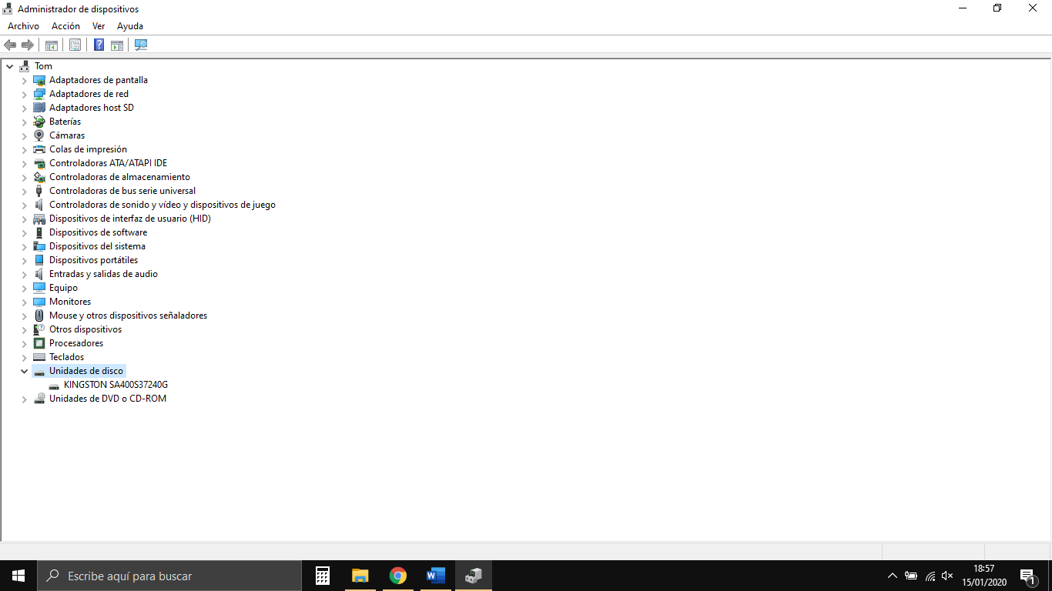
Desde Unidades de Disco, podemos ver y administrar los controladores de los discos duros que tengamos conectados en ese momento

Slide 32
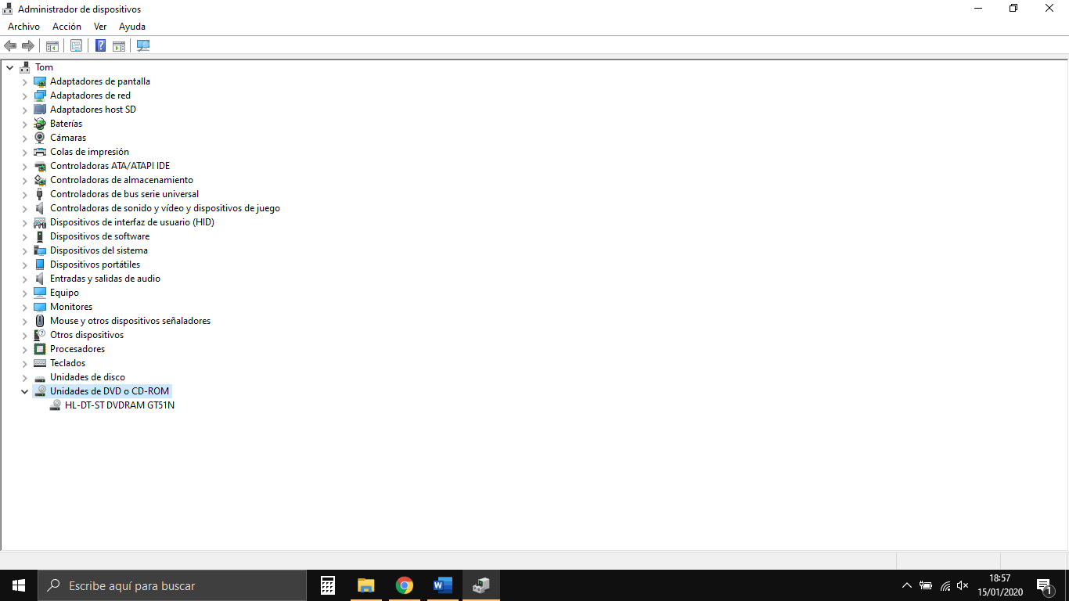
Finalmente, en la última opción encontramos la controladora del lector de discos

Slide 33
FIN

